Slide 1
Методи функціональної діагностики в пауерліфтингі
Виконав: Магістр 1-го року навчання 014 група
Стрецкул Віталій

Slide 2
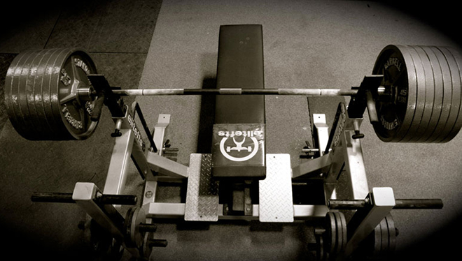

Slide 3
Пауерліфтинг
Пауерліфтинг або паверліфтинг — силовий вид спорту, у якому спортсмен долає вагу. Паверліфтинг, також називають силовим триборством. В нього входять три вправи: присідання зі штангою на плечах, жим штанги лежачи на горизонтальній лаві, і тяга штанги — які в сумі і визначають кваліфікацію спортсмена.
У паверліфтингу, на відміну від бодибілдингу, важливі силові показники, а не краса тіла.

Slide 4
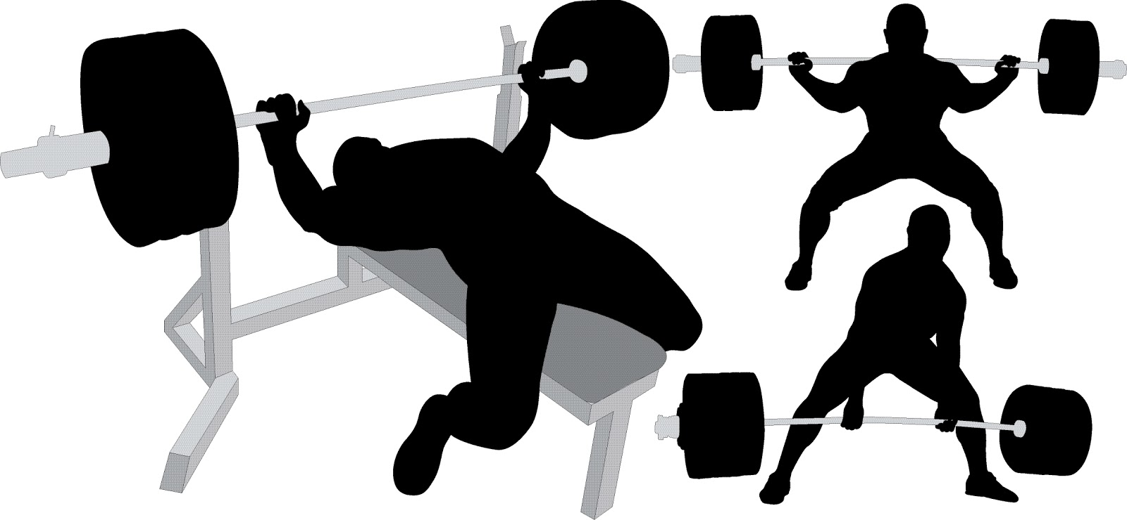
Сучасний стан
Основною дисципліною в сучасному пауерліфтингу є триборство — присідання, жим і тяга.

Slide 5
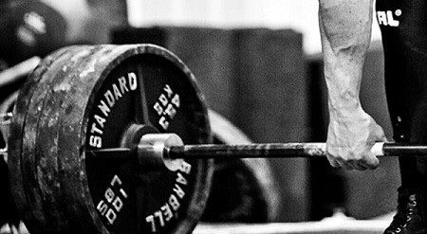

Slide 6
Функціональна діагностика
Комплексна система аналітикометодичних підходів до визначення й оцінки функціонального стану органів і систем організму.

Slide 7


Slide 8
ДІАГНОСТИКА ФУНКЦІОНАЛЬНОГО СТАНУ СЕРЦЕВО-СУДИННОЇ СИСТЕМИ ПАУЕРЛІФТЕРІВ
Діяльність серцево-судинної системи у пауерліфтерів протікає в ускладнених умовах, пов'язаних із затримкою дихання і напруженням, характерних для виконання спеціальних вправ.

Slide 9
Багато дослідників, які вивчали вплив занять пауерліфтерів на стан здоров'я спортсменів, відзначають їх позитивну дію в цілому, і зокрема на діяльність серцево-судинної системи. Однак при нераціональної спортивному тренуванні із застосуванням надмірних навантажень, при тренуванні в хворобливому стані і інших порушеннях можлива поява патологічних відхилень, що виражаються, наприклад, в електрокардіографічних змінах, підвищенні або зниженні артеріального тиску і т. Д.

Slide 10
Електрокардіографічні дослідження, що проводяться як в стані м'язового спокою (до і після фізичного навантаження), так і безпосередньо в процесі тренування, дуже важливі для своєчасної корекції тренувального процесу, для раннього виявлення можливих порушень в діяльності серця і своєчасного їх усунення.

Slide 11
Динаміка ЧСС при виконанні змагальних вправ
В експерименті були використані дві змагальні вправи: жим штанги лежачи на гімнастичній лаві та присідання зі штангою на плечах. Спортсмен майстер спорту міжнародного класу. Він виконував ці дві вправи з інтервалом в 5 хвилин.

Slide 12
Вправи | Стартова ЧСС | ЧСС під час вправ | ЧСС після виконання вправи | ЧСС після 30с
Жим штанги лежачи на гімнастичній лаві | 126 уд/хв | 117 уд/хв | 138 уд/хв | 94 уд/хв
Присідання зі штангою на плечах | 132 уд/хв | 121 уд/хв | 145 уд/хв | 101 уд/хв

Slide 13
В таблиці наведено результати ЧСС при підготовці до вправи (розминка), під час виконання вправи, її завершення та після 30-ти секундного відпочинку.

Slide 14
В результаті отриманих данних можна отримати наступні висновки:
1. При виконанні вправ в усіх випадках можна відмітити виражене зниження ЧСС , що скоріш за все обумовлене затримкою дихання під час вправи.
2. Зразу після виконання вправи ЧСС підвищується, після чого настає фаза відновлення.
3. Після 30-ти секунд відновлення, ЧСС набуває майже нормального рівня.

Slide 15
Велоергометрія
Виявляє збої в роботі серця при фізичних навантаженнях. Кардіограма записується, поки пацієнт крутить педалі велосипеда. Паралельно вимірюються пульс і артеріальний тиск.

Slide 16
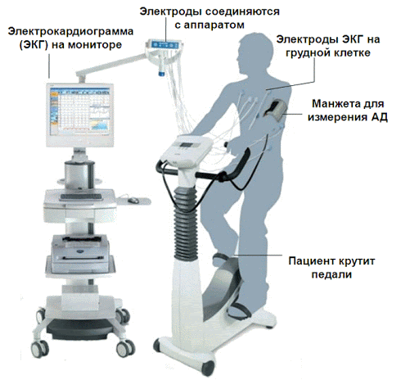

Slide 17
Спірографія
дослідження функції дихальної системи, в ході якого реєструється обсяг вдихуваного і повітря, що видихається, а також швидкість вдиху і видиху. Процедура дозволяє оцінити обсяг і еластичність легенів, в також прохідність дихальних шляхів.

Slide 18
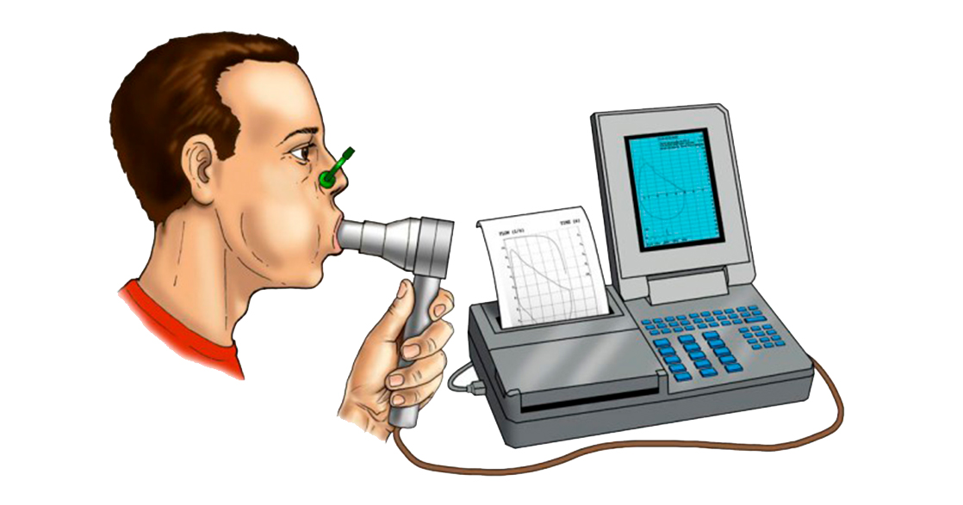

Slide 19
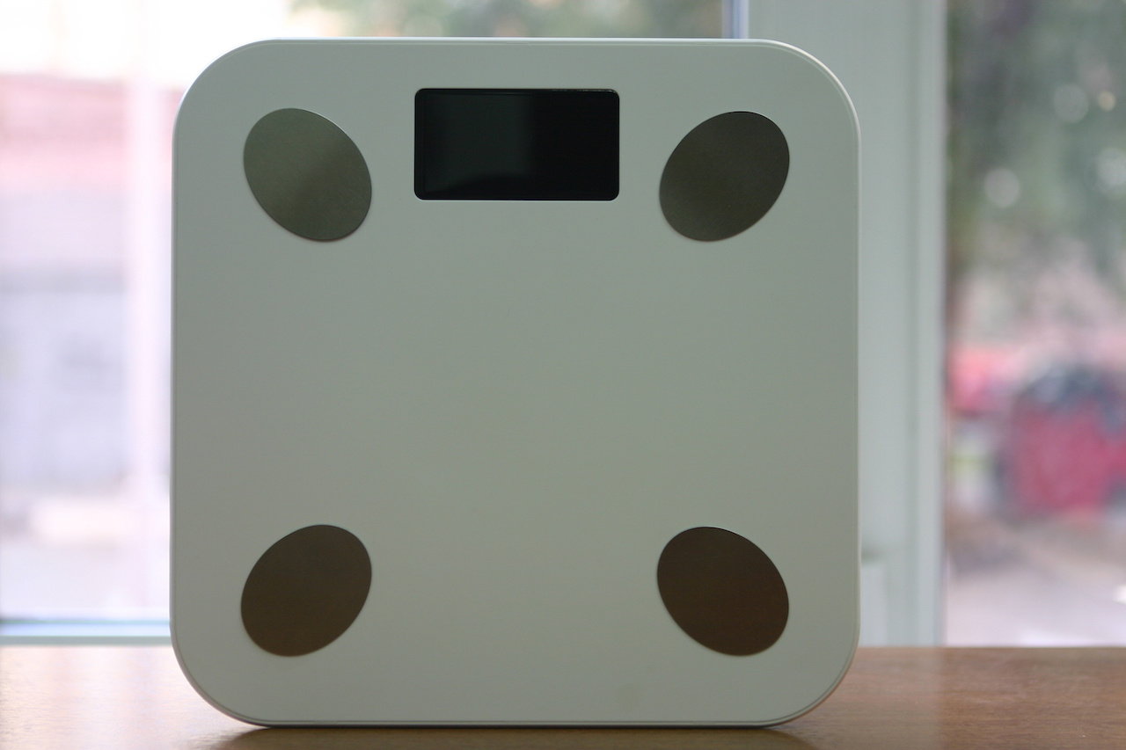
Експрес-аналіз складу тіла

Slide 20
Вимірювання відсоткового співвідношення ваги складових організму: рідини (внутрішньоклітинної та позаклітинної), жирових клітин, кісткової і м'язової тканини. За результатами тесту визначається реальне і рекомендоване співвідношення води, м'язів і жиру в організмі, розробляються рекомендації з досягнення результату.

Slide 21
Висновок
Функціональна діагностика дуже важлива в будь-якому виді спорту, особливо в силових видах таких як пауерліфтинг, тому що потрібно знати свій стан здоров’я та можливості самого організму, оскільки, взяття великої ваги може бути дуже небезбечне та нанести великий руйнівний ефект на організм.

Slide 22
Саме тому контроль за переносимістю тренувальних навантажень, відновленням, рівнем функціональної і фізичної підготовленості, дозволяє спортсмену реалізувати план підготовки, контролювати розвиток тренованості і вивести свої результати на пік спортивної підготовки в потрібний час.

Slide 23
Література та посилання
1. Баевский, P. M. Ритм сердца у спортсменов / P. M. Баевский. – М.: ФиС, 1986.
2. https://uk.wikipedia.org/wiki/Пауерліфтинг
3. 2.Маліков М.В., Сватьєв А.В., Богдановська Н.В. Функціональна діагностика у фізичному вихованні і спорті: Навчальний посібник для студентів вищих навчальних закладів – Запоріжжя: ЗДУ, 2006. – 227 с.
4. https://mci.ua/otdeleniya/funktsionalnaya-diagnostika/
5. Пауэрлифтинг. - М.: Терра-Спорт, 2003. Гузеев П., Пеганов Ю, 56 с.
6. https://cyberleninka.ru/article/n/adaptatsiya-serdechno-sosudistoy-sistemy-k-sorevnovatelnym-uprazhneniyam-v-pauerliftinge/viewer

Slide 24

Дякую за увагу

